Slide 1
Detektor sledování
na Raspberry Pi
CHASING YOUR TAIL
Wi-Fi, Bluetooth a GPS hlídají, jestli vás někdo nenásleduje
Projektová prezentace · listopad 2026
Notes:
Představení projektu: zařízení na Raspberry Pi, které pasivně poslouchá okolní Wi-Fi a Bluetooth a upozorní, když vás některé zařízení následuje přes více míst. Inspirace: video Davida Bombala o nástroji Chasing Your Tail.

Slide 2
Kdo vás sleduje, nese zařízení, která vysílají
1
2
3
Telefon
Hodinky a sluchátka
Trackery
Hledá známé Wi-Fi sítě a přitom vysílá svou MAC adresu.
Bluetooth LE reklamy každých pár sekund.
AirTag a podobné vysílají nepřetržitě, i když jsou schované.
Když se stejné zařízení objeví na většině míst, kudy jdete, je to signál.
Notes:
Princip: sledující osoba má u sebe telefon, hodinky nebo sluchátka. Ta neustále vysílají identifikátory. Nečteme žádný obsah, jen si všímáme, které identifikátory se opakují na různých místech.

Slide 3
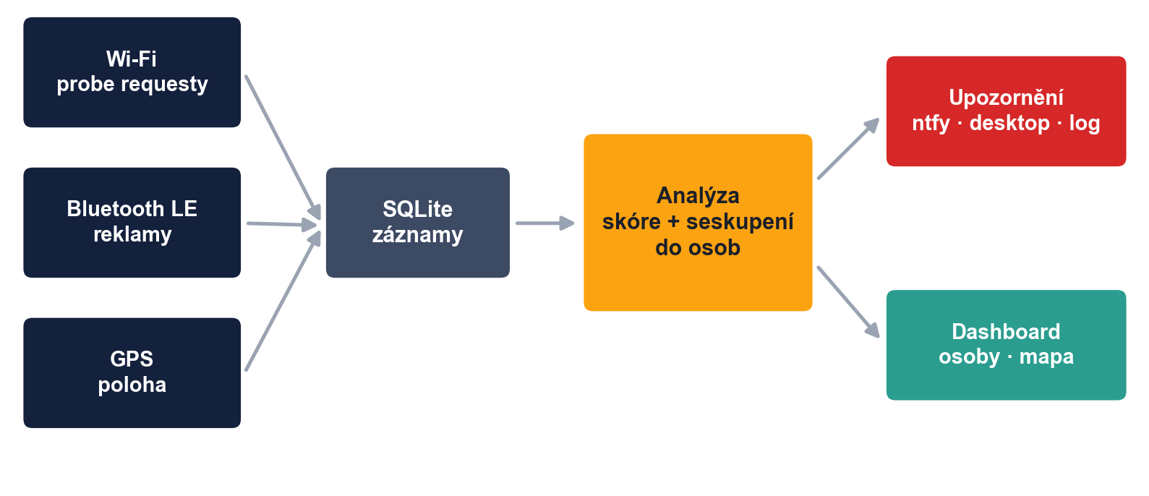
Jak to funguje
Analýza každou minutu nad posledními 2 hodinami · data zůstávají v Pi
Notes:
Tři skenery zapisují do lokální databáze SQLite. Každou minutu běží analýza: spočítá skóre podezřelosti a spojí zařízení jedné osoby. Výsledek jde do upozornění a do webového dashboardu.

Slide 4
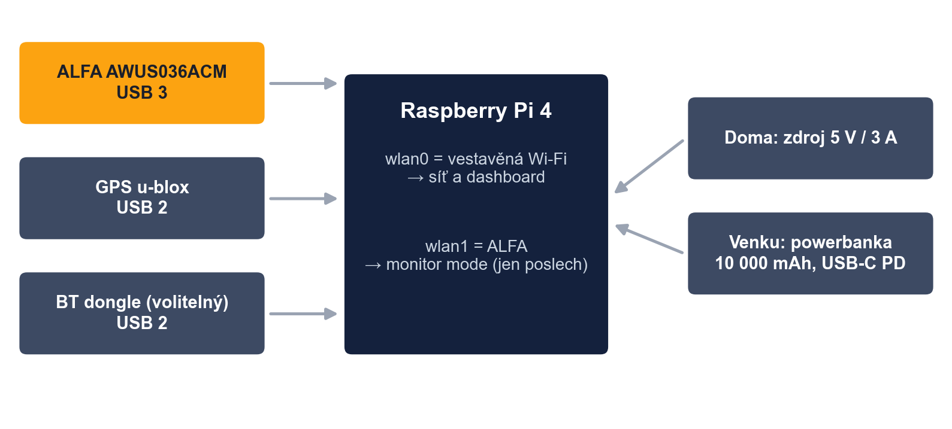
Hardware: vše přes USB, bez pájení
1
Raspberry Pi 4 / 5
doma; kapesně Pi Zero 2 W
2
ALFA AWUS036ACM
Wi-Fi v monitor mode, ovladač v jádře
3
USB GPS u-blox
funguje hned s gpsd
4
Powerbanka 10 000 mAh
přibližně 6–9 hodin venku
Notes:
Všechno se připojuje přes USB. Vestavěná Wi-Fi zůstává pro síť a dashboard, ALFA adaptér jen poslouchá v monitor mode. Doporučujeme model ACM místo ACH z videa, protože má ovladač přímo v jádře Linuxu.

Slide 5
Skóre: rozhodují místa, ne jen čas
skóre =
0,4 · čas + 0,6 · místa
Upozornění od skóre 0,55
Soused v kavárně je poblíž hodinu, ale jen na jednom místě. Sledující jde s vámi přes celé město.
Notes:
Čas sám nestačí, protože soused v kavárně je poblíž dlouho. Proto mají místa větší váhu: kdo vás následuje přes osm různých míst, dostane vysoké skóre. Doma, kde se nepohybujete, se skóre počítá jen z času.

Slide 6
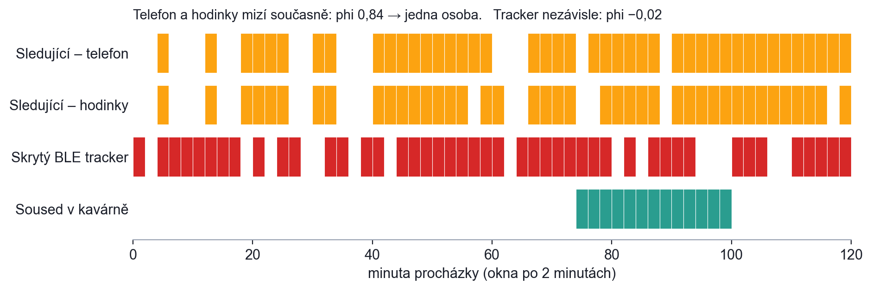
Telefon + hodinky = jedna osoba
0,84
phi telefon – hodinky
−0,02
phi telefon – tracker
mizí současně → spojit
nezávislé → nechat zvlášť
Notes:
Korelace phi měří, jestli zařízení nejen bývají poblíž současně, ale i současně mizí. Telefon a hodinky sledujícího mají mezery na stejných místech, proto phi 0,84 a spojí se do jedné osoby. Tracker je poblíž často, ale nezávisle, phi téměř nula. Původní Jaccardovo pravidlo by ho přitom se sledujícím spojilo (Jaccard 0,57).

Slide 7
Proč právě 2minutová okna
1 minuta
telefon a hodinky skončí v sousedních oknech a nespojí se
2 minuty
98 ze 100; když selže, zařízení zůstanou zvlášť
3+ minuty
začne chybně slučovat tracker se sledujícím
Notes:
Ověřeno na 100 simulacích: 25 náhodných scénářů a 4 různé posuny začátku vůči celé minutě. Dvě minuty dávají nejlepší výsledek a chybují bezpečně: místo jednoho přijdou dvě upozornění, ale nesouvisející zařízení se nesloučí.

Slide 8
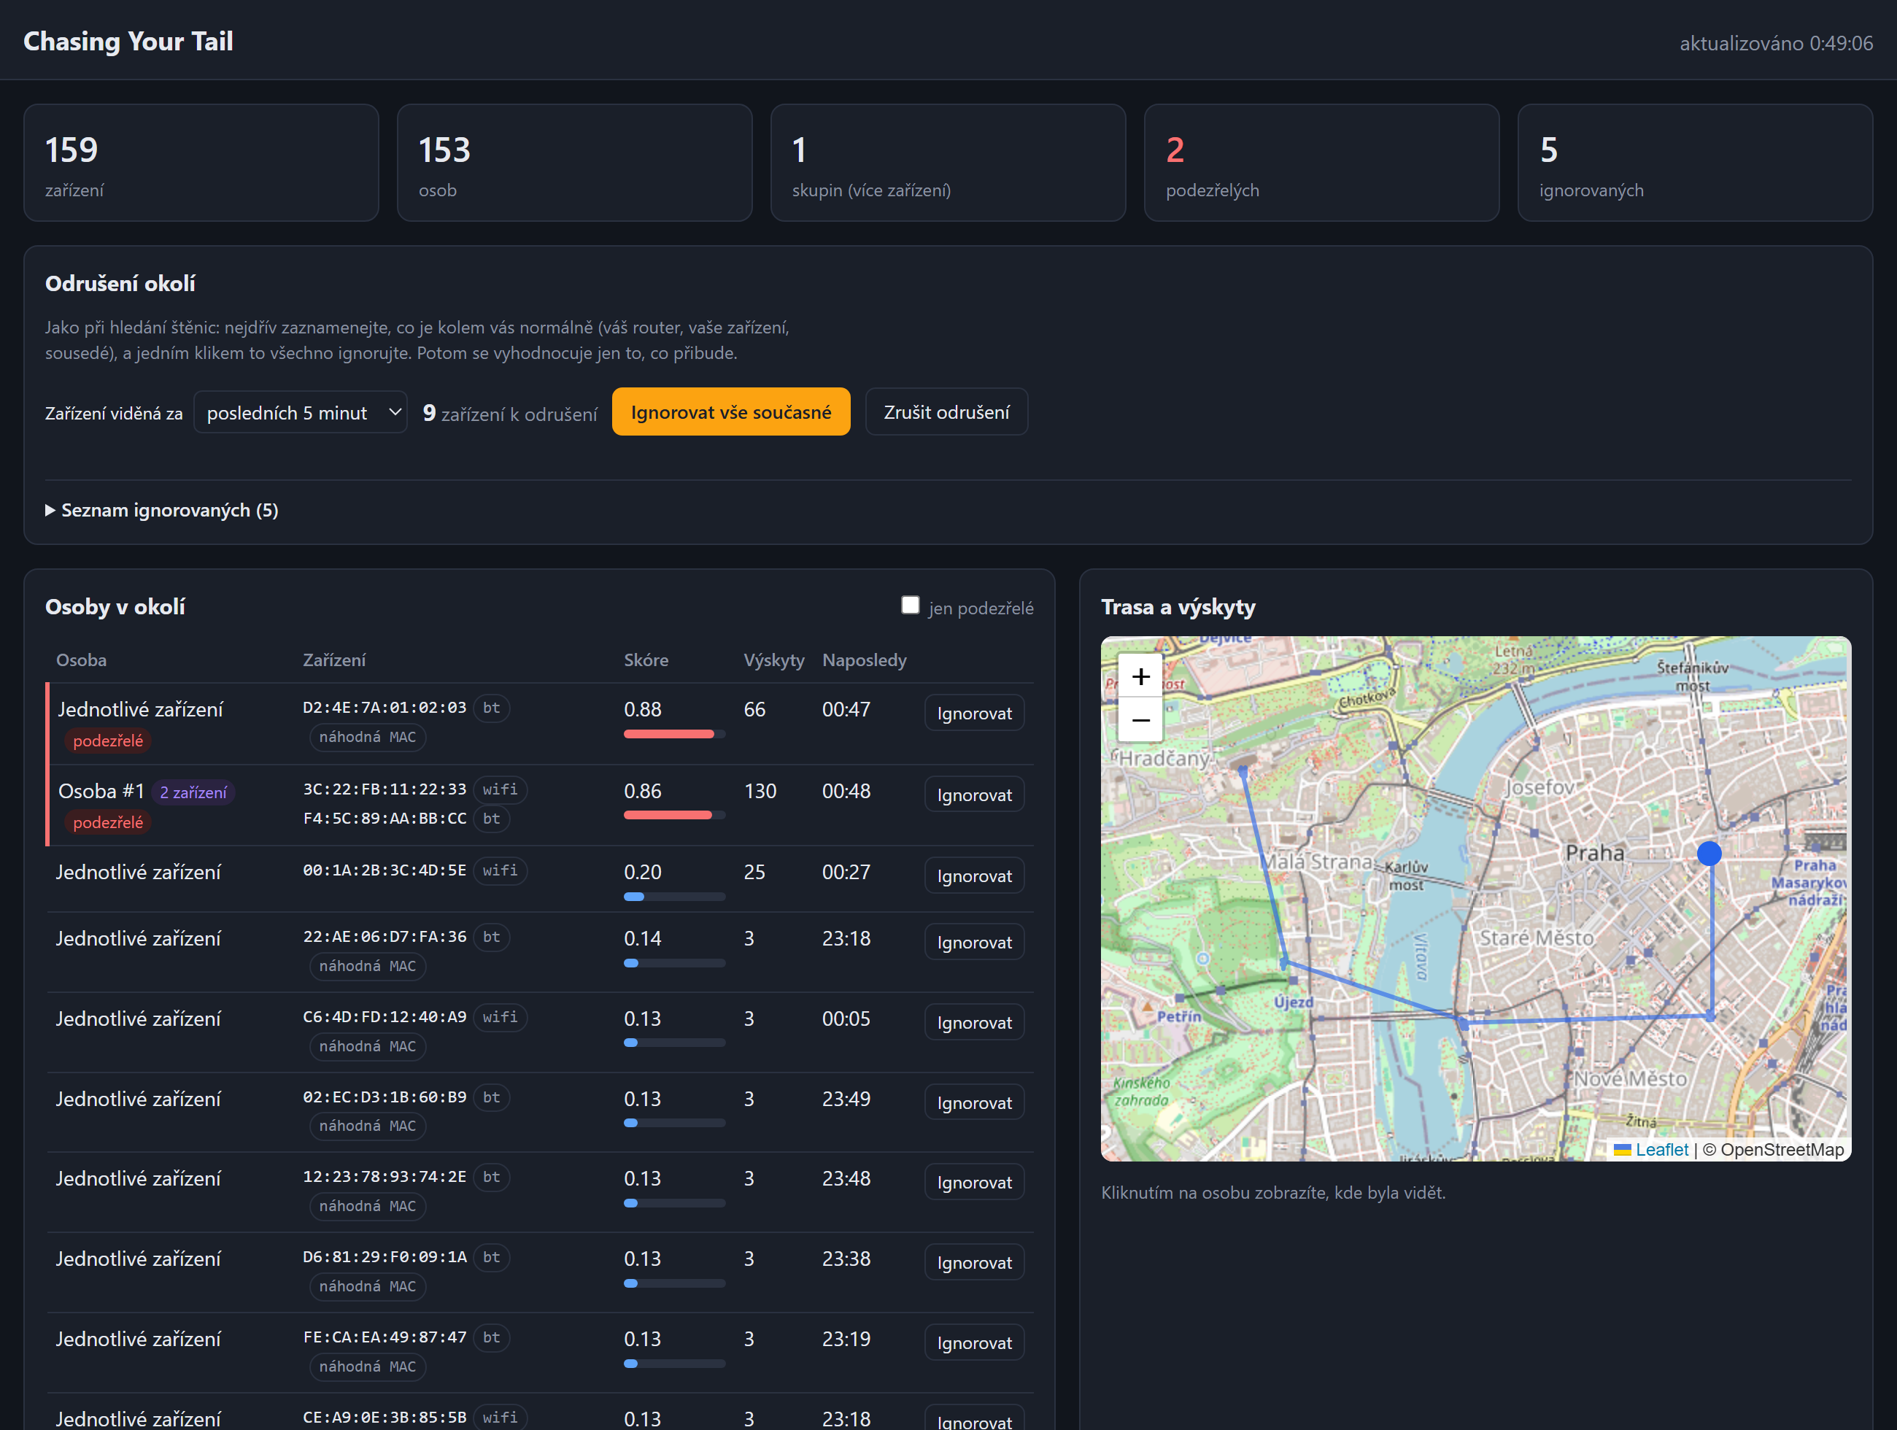
Dashboard: osoby, mapa a upozornění
1
Osoby, ne MAC adresy
Osoba #1 sdružuje telefon a hodinky.
2
Mapa a ignorování
Klik na osobu ukáže, kde byla vidět; známé osoby jde ignorovat.
3
I v telefonu
Přes hotspot Pi, chráněné heslem.
Notes:
Dashboard běží přímo na Pi. Seznam je seřazený podle skóre, podezřelé osoby jsou zvýrazněné. Randomizované MAC adresy jsou označené. Stránka se obnovuje každých 10 sekund.

Slide 9
Odrušení okolí: jako při hledání štěnic
1
2
3
Doma v klidu
Jeden klik
Vyrazit
Pi pár minut poslouchá, kolem jsou jen známá zařízení: vaše, router, sousedé.
„Ignorovat vše současné“ uloží všechno, co je teď v okolí, na seznam ignorovaných.
Vyhodnocuje se jen to, co přibude. Zařízení jde kdykoli vrátit.
−
Bez odrušení
+
Po odrušení
váš telefon a hodinky vypadají jako sledující
zbydou jen sledující osoba a skrytý tracker
Notes:
Vlastní telefon a hodinky jsou s vámi pořád, takže by bez odrušení měly nejvyšší skóre. Stačí doma kliknout na Ignorovat vše současné. Jednotlivé osoby lze ignorovat i přímo v přehledu a v seznamu ignorovaných je vrátit. Telefony s náhodnou MAC se časem objeví znovu, proto je dobré odrušení občas zopakovat.

Slide 10
Soukromí a bezpečnost od začátku
1
Jen poslouchá
2
Data zůstávají v Pi
Nic nevysílá, nepřipojuje se, nečte obsah komunikace.
Notifikace mimo zařízení jen když je zapnete.
3
Mazání po 14 dnech
4
Dashboard s heslem
MAC adresy jsou osobní údaje (GDPR).
Bez hesla se ze sítě nespustí.
Nástroj slouží k ochraně sebe, ne ke sledování jiných (§ 354 trestního zákoníku).
Notes:
Pro osobní a domácí použití se GDPR neuplatní, ale projekt přesto data minimalizuje. Nejde o právní radu.

Slide 11
Co nástroj umí a co ne
+
Umí
−
Neumí
Odhalit zařízení, které vás následuje přes více míst
Spojit telefon a hodinky do jedné osoby
Ignorovat kolemjdoucí a sousedy v kavárně
Běžet doma i v batohu
Spolehlivě sledovat telefony s náhodnou MAC
Rozlišit dvě zařízení, která jsou poblíž pořád
Vyhnout se poplachům ve vagonu metra
Nahradit profesionální protisledovací prověrku
Notes:
Hlavní omezení je randomizace MAC adres u moderních telefonů. Bluetooth zařízení a trackery bývají stabilnější. Doma je potřeba zapsat vlastní zařízení a zařízení sousedů do seznamu ignorovaných.

Slide 12
DALŠÍ KROKY
Ze simulace do reálného provozu
1
2
3
4
Sestavit hardware
Odrušit doma
Zkušební procházka
Doladit prahy
Pi, ALFA ACM a GPS; spustit install.sh
jedním klikem ignorovat známá zařízení
se známým „sledujícím“ s telefonem a hodinkami
podle reálných dat, pak nasadit natrvalo
Notes:
Software je ověřený 50 testy a simulací, ale na skutečném hardwaru zatím neběžel. Doporučený postup: sestavit, doma odrušit okolí, vyzkoušet procházku se známým sledujícím a podle dat doladit prahy.

